Slide 1
Mastering Patrones de Arquitectura
Llevando a la realidad los patrones de arquitectura
Lenin David Lozano
V1 - 2020

Slide 2
En este capítulo...
Arquitectos y Arquitectura
Atributos de Calidad
Marcos de Trabajo
Calidades sistemicas relevantes
Patrones en Ingeniería de Software
Patrones de diseño en arquitectura
Principios del diseño y el código

Slide 3
Diseño Top Down

Slide 4
Diseño Top Down
Visión Generica
Visión Especifica

Slide 5
Diseño Top Down
Sistema
Subsistema
Objetos
Módulo
Funciones
Componente
Tablas

Slide 6
Diseño Top Down
Sistema

Slide 7
Diseño Top Down
Sistema
A
B
C

Slide 8
Diseño Top Down
Sistema
A
B
C
X
Y

Slide 9
Diseño Top Down
Sistema
A
B
C
X
Y
a
b
c

Slide 10
Diseño Top Down
Drivers Arquitectonicos
Patrones de Arquitectura
Sistema

Slide 11
Diseño Top Down
Drivers Arquitectonicos
Patrones de Arquitectura
Sistema

Slide 12
Diseño Top Down
Drivers Arquitectonicos
Patrones de Arquitectura
Sistema

Slide 13
Diseño Top Down
Drivers Arquitectonicos
Patrones de Arquitectura
Sistema
A
B

Slide 14
Diseño Top Down
Desempeño
Patrones de Arquitectura
Sistema
Captura
Reporte

Slide 15
Diseño Top Down
Desempeño
Patrones de Arquitectura
Sistema
Captura
Reporte
Visualización
Procesamiento
Procesamiento

Slide 16
¿Debe un arquitecto tener conocimiento de desarrollo?

Slide 17
¿Debe un desarrollador tener conocimiento de arquitectura?

Slide 18





Mala concepción de un arquitecto de software
Torre de Marfil del Arquitecto
Falta de Transparencia
Falta de Entendimiento
Profundidad
Amplitud

Slide 19
Arquitecturas Evolutivas
Los requisitos, equipo de trabajo, contexto tecnológico puede alterar las decisiones de arquitectura
Los requisitos y el negocio es cambiante. La arquitectura debe expresar siempre la estructura del negocio
La arquitectura no está escrita sobre piedra

Slide 20
Unas cuantas preguntas...
¿Cómo identifican las necesidades que afectan la arquitectura?
¿Cómo diseñan la arquitectura?
¿Cuales decisiones toman y cómo las llevan a la realidad?

Slide 21

¿Cómo llegamos a una solución?
Arquitectura por Capas
Requisitos
Arquitectura MVC
¿Motivación?
Arquitectura Microservicios
...

Slide 22
Todo sistema tiene arquitectura. Pero no toda arquitectura está definida.

Slide 23
Requerimientos No-Funcionales
Los Requerimientos no funcionales (Atributos de Calidad) necesitan ser entendidos para poder proveer bases para una arquitectura del sistema.
“Ilities” del software…
¿Cuántos has encontrado en los desarrollos de software que has hecho?

Slide 24
Requerimientos No-Funcionales
“Ilities” del software…
¿Cuántos has encontrado en los desarrollos de software que has hecho?
https://en.wikipedia.org/wiki/Non-functional_requirement
Desempeño
Escalabilidad
Disponibilidad
Seguridad
Recuperación
Accesibilidad
Monitoreo
Administración
Auditoría
Flexibilidad
Extensibilidad
Mantenibilidad
Interoperabilidad
Internacionalización

Slide 25
Desempeño

Slide 26
Disponibilidad

Slide 27
Seguridad

Slide 28
Mantenibilidad

Slide 29
¿Cómo capturas los RNF?

Slide 30
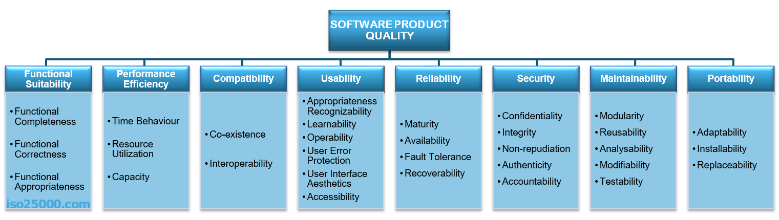
Marcos de Trabajo
ISO-9126
ISO/IEC 25010 - System and software quality models
Describe el modelo, que consiste en características y subcaracterísticas, para la calidad del producto software y la calidad del software en uso.

Slide 31
Desempeño
“Performance refers to responsiveness: either the time required to respond to specific events or the number of events processed in a given interval of time” [Smith 93, p. 720].
Cumplir con la demanda, Asignar recursos.

Slide 32
Disponibilidad
Se interesa de los fallos del sistema y sus posibles consecuencias.
Detección de fallos
Frecuencia de fallos
Que pasa cuando ocurre un fallo
Tiempo de salida del sistema
Prevención de fallos
Continuidad del servicio
Integridad de la información
No apertura de los datos
Reparaciones y evolución
No ocurrencia de consecuencias catastróficas.

Slide 33
Seguridad
Es una medida en que el sistema puede resistir un uso no autorizado de sus servicios.
No Repudio
Confidencialidad
Integridad
Aseguramiento
Disponibilidad
Auditoria

Slide 34
Mantenibilidad
Tiene que ver con el costo de los cambios en el software.
Por fallos
Por nuevas funciones
Por configuraciones
¿De qué depende que un software sea fácil de cambiar?
¿Qué artefactos pueden cambiar?
¿Cuando puede ocurrir el cambio?
¿Quién puede o debe realizar el cambio?

Slide 35
¿Cómo DISEÑAN software?
Tu compañía quiere construir un sistema de call center de enfermeras que responden preguntas de clientes sobre problemas de salud potenciales.
Usuarios proyectados: 250+ enfermeras en todo el mundo.
Requerimientos: Acceder a los registros médicos de los pacientes; ayudar a las enfermeras para proveer diagnóstico médico; permitir a los clientes encontrar personal médico local (si es necesario), contactar el personal médico local directamente antes de tiempo (si es necesario).
Requerimientos Futuros: Habilitar partes del sistemas para que sean usadas directamente por los clientes (usuarios).
Kata sobre análisis y toma de decisiones en atributos de calidad.

Slide 36
¿Cómo iniciar un diseño arquitectónico?
La definición de una estrategia de arquitectura depende de las tácticas de arquitectura.
La escogencia de patrones de arquitectura depende de las tácticas seleccionadas.
¿De qué dependen las tácticas?

Slide 37
Clasificando y analizando atributos de calidad
Cuando se trata de diseñar una arquitectura, se debe identificar los intereses o preocupaciones que se asocian a los atributos de calidad.
Intereses/Preocupaciones (Concerns): Parámetros por los cuales el atributo de calidad es juzgado, especificado y medido.

Slide 38
Volvamos al marco de trabajo

Slide 39
Preocupaciones y parámetros para Desempeño
Los requerimientos de desempeño usados para especificar y valorar el desempeño de un sistema son
Latencia: Cuanto se toma para responder a un evento específico.
Throughput: Cantidad de eventos que pueden ser respondidos en un intervalo de tiempo.
Capacidad: Demanda que puede ser atendida sin cambios en la latencia y throughput.
Escalabilidad: Cambios en la demanda y recursos en el tiempo.

Slide 40
Preocupaciones y parámetros para Desempeño
Latencia
Ventana de respuesta
Precedencia
Fluctuación
Criticalidad
Capacidad
Utilización
Utilización pre-programada
Capacidad no usada
Throughput
Intervalo de observación
Tasa de procesamiento
Criticalidad
Modos
Intervalo de degradación
Intervalo de sobrecarga

Slide 41
Preocupaciones y parámetros de Disponibilidad
Límite de la probabilidad que el sistema funcionará correctamente en el tiempo t.
Tiempo medio de fallo.
Tiempo medio de reparación.
Mantener el sistema operativo en el tiempo
Tipos de fallos

Slide 42
Preocupaciones y parámetros de Disponibilidad
Preparación ante el fallo
Downtime tolerado
Atencion de solicitudes
Despliegue
Integridad de datos
Detección de fallos
Monitoreo
Notificaciones
Recuperación ante fallos.
Tiempo de restauración
Criticidad
Transparencia a los clientes
Integridad de datos

Slide 43
Preocupaciones y parámetros de Seguridad
Estar libre de daños
Protección de los datos
Protección de los sistemas
Los intereses de seguridad para un entorno específico se pueden categorizar en:
Confidencialidad: Protección contra divulgación no autorizada.
Integridad: Protección contra modificaciones no autorizadas.
Disponibilidad: Protección contra la negación del servicio.

Slide 44
Preocupaciones y parámetros de Seguridad
Confidencialidad
Política de seguridad (Datos a proteger, roles, actores)
Interfaces
Tiempo de protección
Tiempo de detección del fallo de seguridad.
Integridad
Política de seguridad
Acceso a entorno
Tiempo que toma un ataque de modificación de datos sin autorización.
Disponibilidad
Intereses de la disponibilidad.

Slide 45
Preocupaciones y parámetros de Mantenibilidad
Mantenibilidad
Flexibilidad
Extensibilidad
Los intereses que pueden afectar a la mantenibilidad o modificabilidad son:
Extensibilidad: Adicionar/mejorar/reparar funcionalidades
Simplificación: Simplificar/Optimizar funcionalidades
Reestructuración: Modularizar/Crear componentes reutilizables/Refactorizar.
Tiempo de despliegue: Tiempo tomado desde especificar el requerimiento y ponerlo disponible.
Escalabilidad funcional: Crecimiento en usuarios, disponibilidad.
Flexibilidad Funcional: Llevar funcionalidades a nuevos usos.

Slide 46
Preocupaciones y parámetros de Mantenibilidad
Factores a analizar al momento de diseñar para Mantenibilidad
Complejidad de los componentes
Entre más complejos los componentes, más difíciles de cambiar.
Tamaño de los componentes
Los componentes más pequeños son generalmente más fáciles de modificar.
Reutilización de los componentes
No buscar realizar el mismo cambio varias veces.
Alcance de la modificación
Modificaciones a nivel arquitectónico, son más difíciles e impactantes.

Slide 47
Principios
Lo que la empresa quiere adoptar!

Slide 48
No seas desarrollador de StackOverflow
5 libros que debes leer
Code Complete
Clean Code
Design Patterns: Elements of SW Reusable OO Software
Domain Driven Design (3 veces)
Patterns of Enterprise Application Architecture

Slide 49
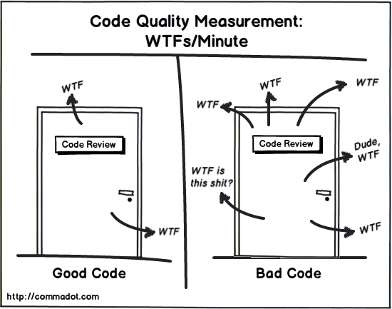
Programar es un acto de DISEÑO
No un acto de CONSTRUCCIÓN

Slide 50
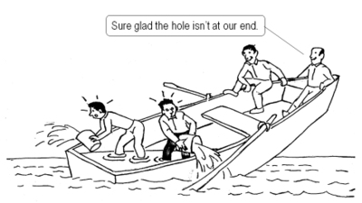
Programador Limpio y Pragmático
Piensa más allá del problema inmediato
¿Como puedes comprometerte y tomar buenas decisiones?
Asumir la responsabilidad

Slide 51
Que debemos buscar?
Independencia de frameworks
Capacidad de realizar pruebas
Independencia de la interfaz de usuario
Independencia de la base de datos
Independencia de elementos externos

Slide 52
SOLID

Slide 53
¿Qué aplican en sus proyectos?
Layering (¿Ya no es considerado un patrón?).
No incorporar lógica de negocio en las vistas.
No acceder directamente a la base de datos desde las vistas.
Uso de interfases.
Inyección de dependencias.
Alta cohesión.
Bajo Acoplamiento
ACID
DRY
PRINCIPIOS SOLID

Slide 54
SOLID
Alta Cohesión - Bajo Acoplamiento.
¿Cómo lo logramos?

Slide 55
Principio de Responsabilidad Única (SRP)
Cada módulo o clase debe tener una única y una sola responsabilidad.
“Haz una sola cosa, pero hazlo bien”.
Responsabilidad?
Es una razón para cambiar.
Ayuda a mejorar la modificabilidad limitando las responsabilidades de un objeto.
El ejemplo más claro de SRP es la arquitectura por capas.
https://en.wikipedia.org/wiki/Single_responsibility_principle

Slide 56
Principio de Abierto/Cerrado (Open/Close)
Las entidades de software deben ser abiertas para extensión y cerradas para modificación.
Adicionar nueva funcionalidad, sin cambiar el código existente.
Con el uso de herencia o la implementación basada en interfaces se puede lograr.
Asuman que ustedes van a desarrollar una clase y no permitirán tocar el código, como se puede modificar?

Slide 57
Principio de Sustitución de Liskov
Las funciones que usen los elementos base deben ser capaces de usar objetos de elementos derivados sin conocerlos.
Se enfoca en las superclases y sus subtipos.
Si S es un subtipo de T, entonces los objetos de tipo T pueden ser reemplazados o sustituidos con objetos de tipo S.

Slide 58
Principio de Separación de Interfaces
Es uno de los principios más fáciles de comprender.
Si se usan interfaces, probablemente se esté usando este principio. Pero es fácil violarlo si el software empieza a evolucionar.
Los clientes no deben ser forzados a depender de métodos que este no requiere.
Reduce la propagación de efectos colaterales y la frecuencia de cambios.

Slide 59
Principio de Inversión de Dependencias
Es una forma de lograr desacoplamiento
Módulos de alto nivel no deben depender de módulos de bajo nivel.
Abstracciones no deben depender de los detalles. Los detalles deben depender de abstracciones.
Se puede resolver con Inyección de Dependencias.
Está basado en el principio OCP y en el LSP.
Para lograrlo se necesita introducir una abstracción que desacople los módulos de alto nivel y de bajo nivel.

Slide 60
Patrones de Arquitectura

Slide 61
Patrones Clásicos.
Layers
Pipes and Filters
Blackboard
Broker
Model - View - Controller
Presentation - Abstraction - Control
Microkernel
Reflection.

Slide 62
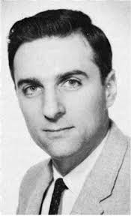
Ley de Conway
“Organizations which design systems… are constrained to produce designs which are copies of the communication structures of these organization”
Productos…. En vez de Proyectos
Los equipos se desmantelan
El software para a manos de un equipo de “mantenimiento”.

Slide 63
Lenguaje Ubicuo
Lenguaje común entre los programadores y los usuarios.
No es otra cosa que los conceptos y acciones que definen el negocio.

Slide 64
Task driven UI
El usuario hace cosas.
La aplicación se define en relación a las tareas que el usuario quiere realizar y no en las operaciones sobre los datos.

Slide 65
CRUD Driven UI
El lenguaje ubicuo de la aplicación se expresa en términos de operaciones de Creación, Actualización, Recuperación y Borrados de Datos.
La lógica de negocio es incipiente, no existe o no tiene relevancia.

Slide 66
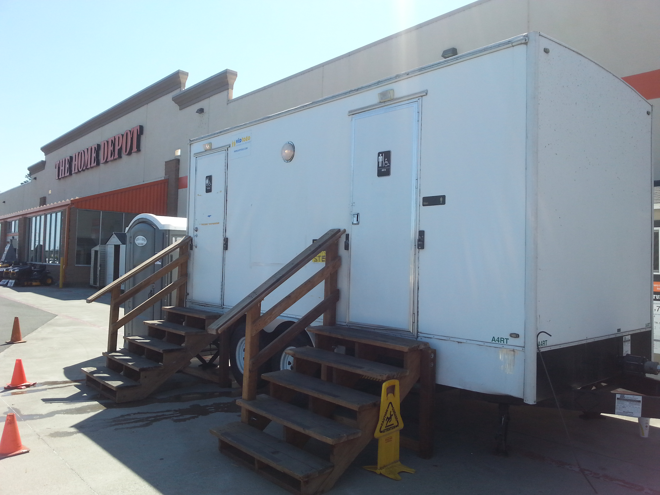
Se debe pensar siempre en el negocio

Slide 67
Layered - From MUD to structure
Ayuda a estructura aplicaciones que pueden ser descompuestas en grupos de subtareas en las cuales cada grupo de subtarea está a un nivel de abstracción en particular.
Contexto: Sistema muy grande, complejo que necesita ser descompuesto
Para qué? Manejar la mantenibilidad.
Problema: Un sistema con mucho flujo de información. Varios niveles de abstracción.

Slide 68
Niveles de Abstracción - ¿Cuántas capas?
Niveles bajos de abstracción: Entrada de datos con sensores, Hardware, Persistencia.
Niveles altos de abstracción: Funcionalidad visible al usuario, políticas de alto nivel, reglas de negocio.
Elementos visibles al usuario
Módulos específicos de la aplicación
Nivel de servicios comunes
Nivel de interfaz al sistema operativo
Sistema operativo
Hardware

Slide 69
Solución
Cliente
usa
Capa N
Estructurar el sistema en un número APROPIADO de capas y ponerlas una encima de la otra. En el nivel más bajo de abstracción se llama CAPA 1, la base del sistema.
Se pone la capa J encima de la capa J - 1, hasta que se llegue al nivel más alto de abstracción. El cual se llama CAPA N.
Los servicios de la capa J, dependen de los servicios de la capa J - 1.
Capa N - 1
Capa 1

Slide 70
Arquitectura por Capas
Cliente
usa
Capa N
Capa N - 1
Capa 1

Slide 71
En sistemas de información
Se definen 4 capas
Presentación
Lógica de Aplicación
Dominio
Base de Datos

Slide 72
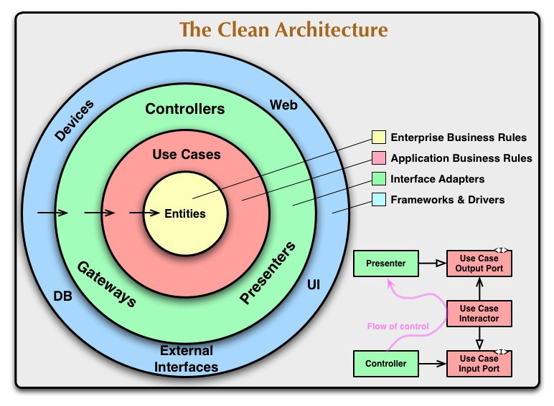
Arquitectura Limpia
Aplicación de conceptos y principios SOLID al desarrollo de aplicaciones.
Mejora la arquitectura por capas
Remueve el problema de aplicaciones centradas en CRUD hacia aplicaciones centradas en tareas.

Slide 73
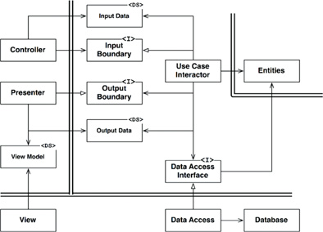
Arquitectura Limpia
Aplicación de conceptos y principios SOLID al desarrollo de aplicaciones.
Mejora la arquitectura por capas
Remueve el problema de aplicaciones centradas en CRUD hacia aplicaciones centradas en tareas.

Slide 74
Implementando un Arquitectura por Capas.

Slide 75
Pipes and Filters - From Mud to Structure
También es un patrón de Sistemas Distribuidos.
Estructura para sistemas que procesan streams de datos (IoT, Big Data).
Cada paso de procesamiento se encapsula en un componente llamado FILTRO.
Los datos son pasados por medio de TUBERÍAS entre filtros adyacentes.

Slide 76
Contexto y Problema
Contexto: Tenemos un flujo de datos continuo que necesita una cadena de procesamiento. Procesamiento de streams de datos
Problema: Si se desarrolla de manera monolítica se reduce la posibilidad de refactorizar, optimizar y reutilizar el código. Si se planea flexibilidad para el futuro, es difícil.

Slide 77
Solución
El patrón divide la tarea en varios pasos de procesamiento secuencial. Estos pasos están conectados por el flujo de datos a través del sistema.
Los filtros son unidades de procesamiento.
Las tuberías son conexiones entre filtros.
Source
Filtro 1
Filtro 2
Filtro 3
Sink

Slide 78
Implementaciones Comunes
Redes Neuronales
IoT
Big Data - Algoritmo Map - Reduce
Filtros interceptores en aplicaciones Web.

Slide 79
Model View Controller - Sistemas Interactivos
El patrón MVC divide una aplicación interactiva en 3 componentes. El modelo que contiene la funcionalidad core y los datos. La vista que despliega información al usuario y los controladores que manejan la entrada del usuario.
Las vistas y los controladores comprenden la interfaz de usuario.

Slide 80
Model View Controller - Sistemas Interactivos
Contexto: Se tiene una aplicación interactiva con una interfaz humano computador flexible.
Problema: Las UIs son especialmente propensas a solicitudes de cambio.
Se pueden tener varias formas de ingresar la información y se pueden requerir varias formas de mostrar la información.

Slide 81
Solución
Dividir una aplicación interactiva en tres áreas: Procesamiento, Salida y Entrada.
Tres tipos de componentes. Modelo, Vista y Controlador.
El modelo debe notificar a las vistas cuando sus datos cambien. Patrón Observer y Patrón Publicador/Suscriptor.
Observer
Modelo
Vista
Controlador

Slide 82
Variación MVP
Model View Presenter
Cambian las responsabilidades, donde el controlador se convierte en un Man-In-The-Middle.
Toda la lógica de presentación la asume el Presentador.
Presentador
Vista
Modelo

Slide 83
Implementar MVC/MVP en aplicaciones Web?
Es posible?
Dificultad, La web solo funciona con esquema Request-Response.
¿Cómo hacemos para hacer actualizaciones con el patrón Observer o Publish-Subscribe?

Slide 84
MicroKernel - Sistemas Adaptables
Se aplica a sistemas que debe ser capaces de adaptarse a los requerimientos cambiantes.
Separa un core mínimo de la funcionalidad extendida y de las partes especificas para los clientes.
Usado para líneas de producto de software.

Slide 85
¿Que problema?
Necesitamos desarrollar varias aplicaciones que usan interfaces de programación similares que se construyen sobre la misma funcionalidad núcleo.
Problema: Las aplicaciones pueden tener un rango de vida muy largo, en ese periodo la tecnología puede cambiar. Y las aplicaciones deben hacer frente a la evolución en hardware y software.
La aplicación debe ser portable, extensible y adaptable para integración fácil de tecnologías emergentes.

Slide 86
Micronucleo
Encapsular los servicios fundamentales de la aplicación en un componente microkernel.
El microkernel incluye funcionalidades que permite que otros componentes que se ejecutan en procesos separados se comuniquen entre sí.
El patrón Microkernel define cinco tipos de componentes.
Servidores internos
Servidores externos
Adaptadores
Clientes
Microkernel

Slide 87
Plug-in
El patrón microkernel también se conoce como patrón Plug-in
Plugin de entrada
Plugin de salida
MicroKernel
Plugin de entrada
Plugin
Plugin
Plugin de salida

Slide 88
Event Driven Architecture - Sistemas Distribuidos
Es un patrón para producir aplicaciones ALTAMENTE ESCALABLES.
Tambien es altamente adaptable.
Está hecha de componentes de procesamiento de eventos altamente desacoplados que cumplen una sola función.
Reciben y procesan eventos de manera ASINCRÓNICA.

Slide 89
Cuando se debe usar?
Contexto: Los sistemas deben asegurar que reaccionan a cosas que pasan.
Un EVENTO es un simple cambio de estado.
Problema: Cómo hacer un sistema de bajo acoplamiento que procese los eventos importantes del negocio.

Slide 90
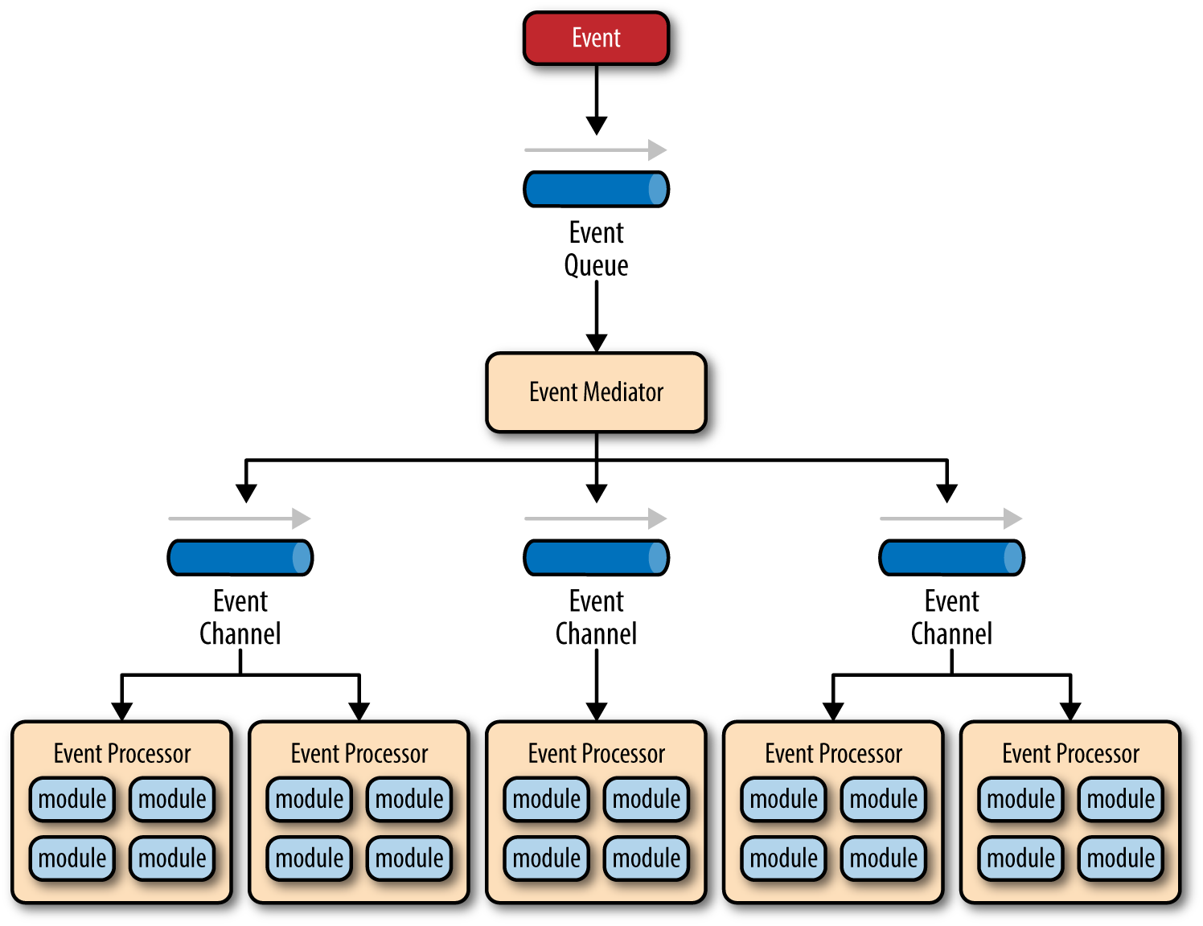
Mediador - Arquitectura basadas en Eventos
Se usa cuando se deben procesar eventos que tienen múltiples pasos.
Permite la orquestación.
Tiene 4 componentes principales
Colas
Mediador
Canales
Procesadores

Slide 91
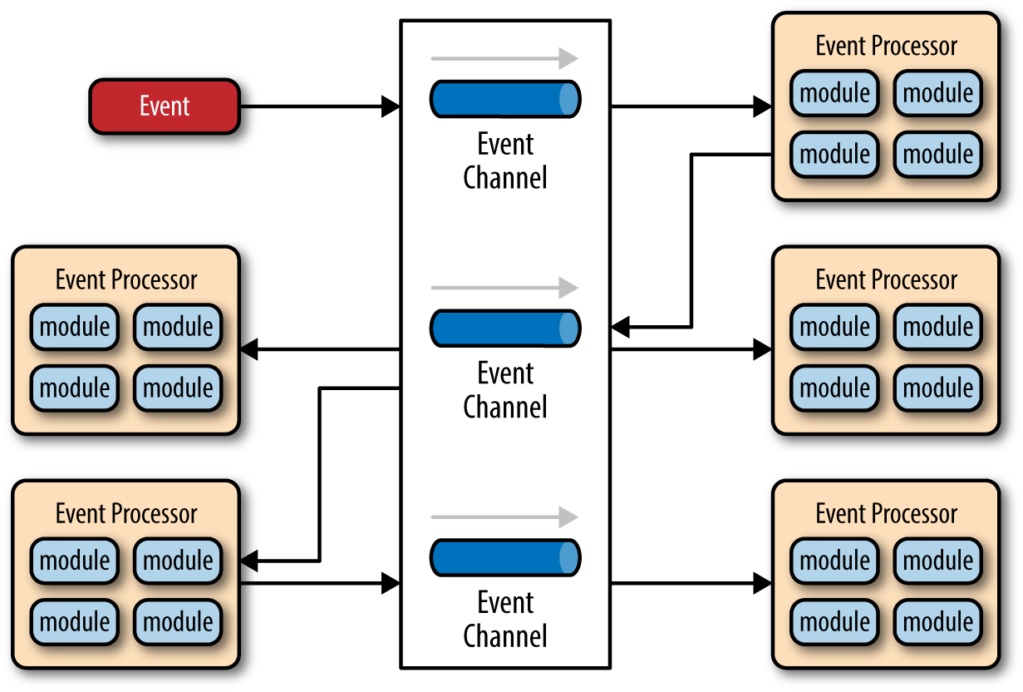
Broker - Arquitectura basadas en Eventos
No tiene un mediador central y no se tiene una cola de mensajes.
Se usa un Message Broker para el flujo de mensajes.
Útil en procesamiento de eventos simples, sin necesidad de orquestación.

Slide 92
Patrón Broker
Cliente de Servicio
Proveedor de Servicio
Broker
Proxy Cliente
Proxy Servidor
Bridge
Bridge
Proveedor de Servicio
Cliente de Servicio
Broker
Proxy Servidor
Proxy Cliente

Slide 93
Tipos de Procesadores de Eventos
Simple Event Processor
La llegada de un evento inmediatamente dispara una acción en el procesador de eventos.
Event Stream Processor
Toma acción de una SERIE de eventos que llegan al procesador de eventos.
Tambien llamado real-time processing. (no tan cierto)
Ej: Analitica Web.
Complex Event Processor
Maneja una serie de eventos, y trata de identificar patrones de relación como correlación, causalidad o temporalidad.
Detección de fraude, ciberseguridad, e-commerce, trading.

Slide 94
Protocolos
AQMT: Advanced Message Queuing Protocol.
Sus principales objetivos a cubrir son la fiabilidad y la interoperabilidad.
Soporta transaccionalidad.
Ej: Google, NASA
MQTT: Message Queue Telemetry Transport (MQ Telemetry Transport).
Su simplicidad y facilidad de implantación es uno de sus puntos fuertes.
Lo de Queue es falso, es Pub/Sub.
Indicado para trabajar con localizaciones remotas en las que el ancho de banda es limitado o cambiante, o para recursos limitados. Ej: WhatsApp
STOMP: Simple/Streaming Text Oriented Messaging Protocol.
Protocolo que está basado en texto, con comunicaciones de texto, como por ejemplo un JSON o un XML.

Slide 95
RasBus
MetroBus quiere un sistema llamado RasBus que rastrea buses. Esta empresa quiere adicionar GPS a todos sus buses para que puedan rastrearlos en cualquier ubicación en un área de 100 metros. Ellos usarán esta información para proveer un tiempo estimado de llegada de los buses a cada una de las paradas principales.
La unidad que se instalará en cada bus consiste de un receptor de Sistema de Posicionamiento Global (GPS), un transmisor de radio, y otros componentes de hardware y software. El receptor GPS puede determinar su posición en un area de 10 metros cada segundo. Y si está calibrado apropiadamente, este puede rastrear confiablemente la posición del bus y la velocidad en a través de la ruta. El GPS transmite la información, junto con el identificador del bus al sistema RasBus regulamente.

Slide 96
Ejemplo EDA (RasBus)

Slide 97
CQRS
Command and Query Responsibility Segregation
Promueve una arquitectura que es capaz de adaptarse a diferentes entornos.
Se puede usar un modelo diferente para actualizar la información que el modelo para consultarla.
Casi siempre es combinado con Event Sourcing.

Slide 98
CQRS
Contexto: El dominio de la aplicación combina el procesamiento de entradas y consultas para entregar salidas.
Problema: Para optimizar el desempeño se requiere enfoques técnicos diferentes entre la entrada y la consulta de información.
Los sistemas de información se usan como datastores CRUD.

Slide 99
Que se propone en CQRS
Particionar el modelo de dominio en dos modelos. Uno enfocado en el procesamiento de transacciones y otro enfocado en procesamiento de consultas.
Aplicación
Modelo de Consulta
UI
Modelo de Comandos

Slide 100
¿Cuándo usarlo?
CQRS debe ser usado en ciertas porciones del sistema y no en todo el sistema.
Si se ve disparidad entre el consumo de recursos de los queries y las escrituras.
Aplicaciones que esperan una cantidad muy alta de lecturas.
Aplicaciones con dominios complejos.

Slide 101
Event Sourcing
En vez de almacenar los datos actuales de un dominio en un base de datos. Se registran las acciones tomadas con los datos, es decir, los eventos que le ocurrieron al modelo.
Apoya a CQRS para mantener los modelos sincronizados. El almacén de eventos es el modelo de escritura, que es la fuente oficial de información.

Slide 102
Contexto y Problema
Contexto: Aplicaciones que manejan datos. Se mantiene el estado actual de los datos.
Problema: Se realizan operaciones directamente sobre el datastore, lo cual puede afectar el desempeño y la capacidad de respuesta.
En entornos de alta concurrencia, pueden existir conflictos en actualización de datos.
Se pierde la historia, si no hay mecanismos de auditoría.

Slide 103
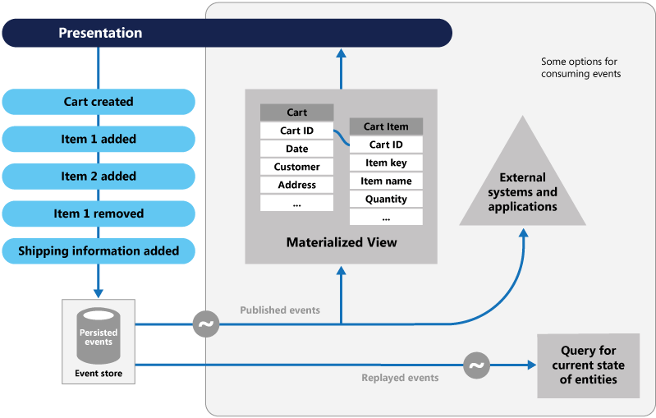
Solución
Manejar las operaciones sobre los datos como una secuencia de eventos.
La aplicación envia una serie de eventos que describen cada acción que ha ocurrido a los datos del almacenamiento de eventos.

Slide 104
Problemas
Los queries no son fáciles de hacer.
Puede existir problemas de consistencia de datos por la concurrencia de eventos.
El tamaño del store de eventos puede crecer mucho.
Los cambios en las propiedades de los modelos de dominio.

Slide 105
Ejemplo CQRS (Sin Event Sourcing)

Slide 106
Arquitectura de Microservicios
Se tiene una aplicación
Se deben soportar diferentes clientes
Exponer interfaces a terceros
Integrar con otras aplicaciones
Múltiples funcionalidades desarrolladas independientemente.
Problema: ¿Cúal es la arquitectura de despliegue de la aplicación?
Los microservicios más que una arquitectura de software, define una arquitectura de despliegue.

Slide 107
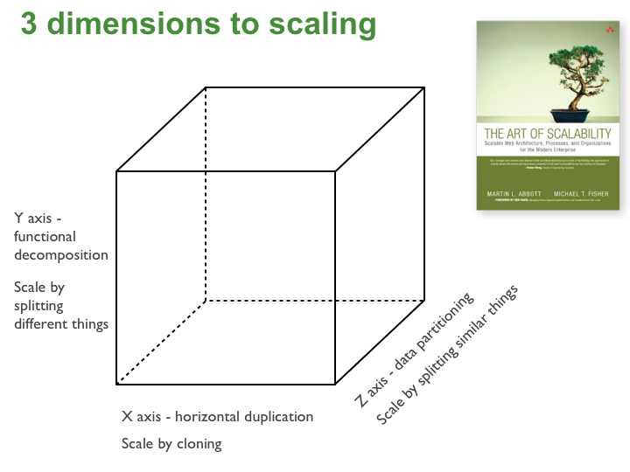
El arte de la escalabilidad

Slide 108
Solución
Definir una arquitectura que permita estructurar la aplicación como un conjunto de servicios colaborativos de bajo acoplamiento.
Altamente mantenible y testable.
De bajo acoplamiento
Desplegable de manera independiente.
Que pueda ser desarrollado por un equipo pequeño.

Slide 109
Estructura
UI
Aplicación
Los servicios se desarrollan y se despliegan independientemente
Cada servicio tiene su propia base de datos para que esté desacoplado de otros servicios. Persistencia Políglota.
MS 1
MS 2
MS 3

Slide 110
Decisiones de Diseño Arquitectónico

Slide 111
¿Cómo alcanzamos los atributos de calidad?
Esa es nuestra estrategia de arquitectura.
Las tácticas son los controles tomados por los arquitectos y diseñadores para mejorar los atributos de calidad.

Slide 112
Performance, Escalabilidad

Slide 113
Performance y Escalabilidad
Performance que tan sensible es un sistema a ejecutar un acción en un intervalo de tiempo.
Escalabilidad, capacidad del sistema de “aguantar” los incrementos de carga sin impactar el desempeño.

Slide 114
Performance y Escalabilidad
La aplicaciones modernas y en la nube se enfrentan a cargas de trabajo aleatorias y picos.
Se debe ser elastico.

Slide 115
Darle importancia a las integraciones
Las integraciones siempre pueden fallar.
Integraciones Internas
DB, API, Almacenamiento, Redes
Integraciones Externas
API, Nube, ISP

Slide 116
Decisiones para el desempeño
Gestionar la demanda de procesamiento.
Gestionar los recursos.
Priorizar los recursos.

Slide 117
RasBus
Es posible que en ciertas horas del día, todos los buses de la flota estén en rutas enviando información, y en otros periodos de tiempo, solo unos pocos estarán prestando servicio.
El sistema debe ser capaz de tolerar la carga en las horas pico y las horas valle.

Slide 118
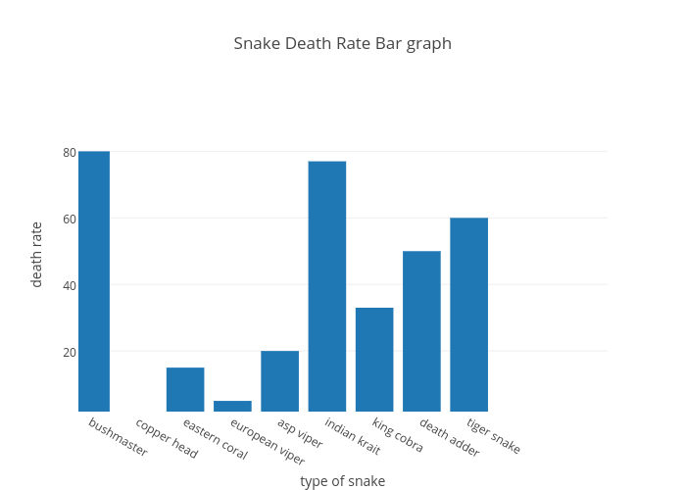
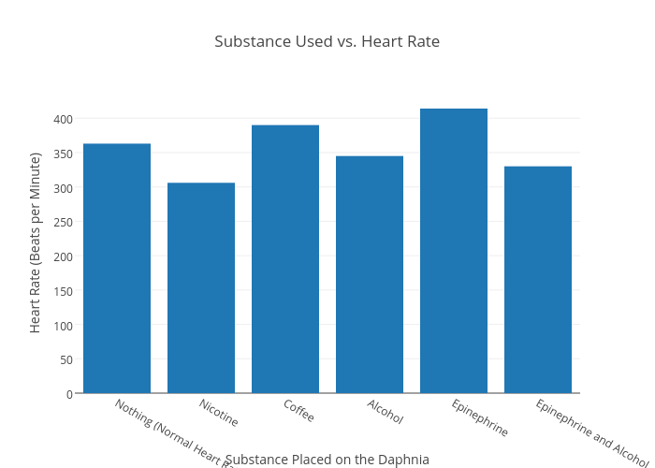
Gestionar la frecuencia de los eventos
Cliente
Cliente
Servicio
Queue Leveling
Diseño para evitar que ante una tasa de llegada de eventos de forma variable (valle o picos), el sistema de procesamiento siempre reciba la misma cantidad de eventos.
Usa una cola que actúa como un buffer entre una tarea y un servicio para suavizar las cargas pesadas que son intermitentes.
Minimiza el impacto de los picos.
Cliente
Cliente
Cliente
Servicio
Cliente

Slide 119
Rasbus - Visores
Si la información que un visor recibe toma más de un minuto para desplazarse, entonces se va a pedir menos de una vez por minuto. Si se tarda menos de un minuto, entonces se volverá a mostrar en vez de actualizarla.

Slide 120
Caching - Reducir el overhead
Aplicacion
Cargar datos por demanda en un caché desde un datastore.
Default Cache
Local, Distribuido
Redis, Memcached, Hazelcast
Hot Cache
Actualizaciones del caché por eventos.
Striim
Cache

Slide 121
Implementando Caches

Slide 122
Escenarios
La funcionalidad importante es mostrar, en una parada de buses con visores, el tiempo estimado de llegada de los buses que paran en esa parada de buses.
Se requiere traer información al visor oportunamente.
Se requiere hacer la estimación en una manera oportuna, lo cual tiene implicaciones de procesamiento.
Se requieren las entradas al algoritmo de estimación, lo cual tiene implicaciones de almacenamiento.

Slide 123
Procesamiento en Paralelo
Al introducir la paralelismo las peticiones se procesan simultáneamente, con lo cual el tiempo de bloqueo se reduce.
Paralelismo vs Concurrencia.

Slide 124
Procesamiento Asincrónico
ProcA
ProcB
Distribuir el procesamiento de las aplicaciones entre sistemas conectados.
En general, el procesamiento asíncrono es aplicable a cualquier situación donde no es necesario atar los recursos locales mientras se procesa un petición remota.
Recordar Event-Driven Architecture
Reactive Programming
ProcA
ProcB

Slide 125
Ejercicio
Una compañía quiere construir un sistema de call center de enfermeras que responden preguntas de clientes sobre problemas de salud potenciales.
Las enfermeras deben realizar un triage y el sistema debe asignar las citas según la prioridad del cliente.

Slide 126
Priority Queue
Agendamiento de ejecución por prioridad.
Normalmente se usa FIFO.
Definir prioridad en los mensajes de una cola.

Slide 127
Ejercicio
Es necesario en una aplicación conocer el tiempo de respuesta de cada funcionalidad.

Slide 128
Telemetria
Grabación y transmisión automática de datos de recursos remotos para monitoreo y análisis.
Es una herramienta valiosa para realizar gestión y monitoreo del desempeño.

Slide 129
Arquitectura de Referencia para Telemetría
Aplicacion
UDP
StatsD
Telegraf
Time series DB
InfluxDB
DashBoard
(Grafana)

Slide 130
Ejercicio
Tenemos un sistema de venta de tiquetes para eventos deportivos.
Este sistema manejará los eventos de diferentes ciudades. A medida que se incorporan más ciudades y eventos se debe mantener los tiempos de carga de páginas bajo 2 segundos. Cada evento puede tener muchos comentarios.
Definir una arquitectura de datos escalable para este requerimiento.

Slide 131
Sharding
Escalabilidad en los datos
Partir una base de datos única, en múltiples y pequeñas bases de datos autocontenidas.
Usar en compañías donde se necesita un particionamiento lógico de la data.
Una BD sharded es más pequeña que la original, los queries y el mantenimiento son mucho más rápidos. Pero la compañía no tiene que lidiar con muchas bases de datos.

Slide 132
Sharding
Seleccionar el método lógico para particionar los datos
Sharding Key
Un mapa de particionamiento (Shard map) se crea en la base de datos.
Las nuevas bases de datos se crean y todos los datos son movidos a las nuevas bases de datos.
Se cambian las conexiones de los clientes. Se conectan al shard map para buscar la data particionada y entonces se conectan a la nueva base de datos.

Slide 133
Teorema CAP
Consistency
Cada nodo en un cluster retorna la misma, mas reciente, escritura exitosa.
Todos ven la misma data. Consistencia secuencial.
Availability
Cada nodo retorna una respuesta para cada una las lecturas y escrituras.
Partition Tolerant
El sistema continúa procesando los datos aun si la una partición de red causa errores de comunicación entre subsistemas.

Slide 134
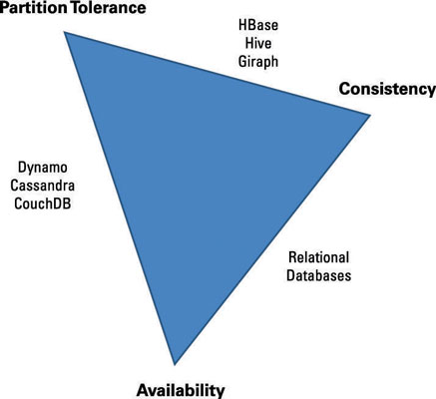
Teorema CAP
https://www.dummies.com/wp-content/uploads/423504.image0.jpg

Slide 135
Modelo BASE
Basically Available
Garantizan la disponibilidad de los datos. Hay una respuesta a cualquier solicitud. Pero algunos nodos pueden estar temporalmente no disponibles.
Soft state
El estado del sistema puede cambiar en el tiempo. Los datos son volatiles.
Eventual consistency
El sistema puede eventualmente volverse consistente una vez éste termina de recibir entradas. Como un cierre contable.
La disponibilidad es más importante

Slide 136
Testing
¿Cómo descubrir embotellamientos?
Hay que probar los límites de la aplicación.
Load Testing
Stress Testing
Endurance Testing
Peak Testing

Slide 137
¿Con qué garantizan que la arquitectura soporta la carga?

Slide 138
Disponibilidad

Slide 139
Disponibilidad, Resiliencia, Confiabilidad
Es la habilidad de un sistema de tolerar fallos y continuar proveyendo el servicio de acuerdo a su especificación.
Representa el tiempo que el sistema es funcional y está trabajando. (https://uptime.is/)
Mantenimiento (mantenibilidad)
Actualizaciones (mantenibilidad)
Problemas de infraestructura
Ataques maliciosos (seguridad)
Carga del sistema
Integraciones

Slide 140
Redundancia
El principal concepto para tolerancia a fallos.
Se basa en la idea de que varios fallos independientes no romperán el sistema
Un sistema debe ser diseñado para evitar puntos únicos de fallo.
Redundancia de Hardware (voting)
Redundancia de Software (n-version programming)
Redundancia en el tiempo (
Redundancia de información (backups, cache, checksums)
Puede ser dinámica y estática.

Slide 141
Ejercicio
Es necesario identificar que un visor está fuera de línea, esto para poder notificar a los operarios del servicio técnico y proceder a su reparación.

Slide 142
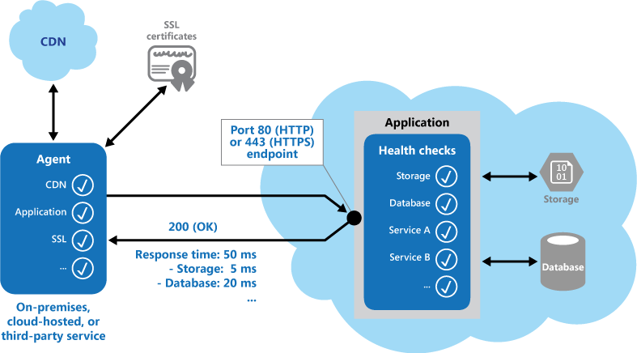
Health endpoint monitoring pattern
Implementación de Ping/Echo Pattern.
Implementar chequeos funcionales de la aplicación en donde herramientas externas pueden acceder por medio de endpoints expuestos a intervalos regulares.
https://docs.microsoft.com/da-dk/azure/architecture/patterns/health-endpoint-monitoring

Slide 143
Ejercicio
La facturación electrónica se realiza con un sistema externo de la entidad recaudadora de impuestos. Este sistema externo puede fallar, se debe garantizar el envío de la factura dentro de los tiempos límites definidos por la entidad.

Slide 144
Reintentar (Retry)
Permitir que la aplicación transparentemente reintente una operación fallida.
Si la aplicación detecta un fallo puede:
Cancelar: Para un fallo no transitorio.
Reintentar: Para un fallo inusual o raro.
Reintentar después de un retraso: Causado por fallos de conectividad.
Usar reintentos fibonacci.

Slide 145
Circuit Breaker
Manejar los fallos que pueden tomar una cantidad de tiempo variable para recuperarse cuando se conecta a un servicio o recurso remoto.
Un circuit breaker es un componente que previene a la aplicación de intentar repetidamente ejecutar una operación que se sabe que está fallando o que puede fallar.
Es como un proxy para operaciones que pueden fallar.
Se debe monitorear el número de fallos recientes y tomar la decisión si se puede proceder.

Slide 146
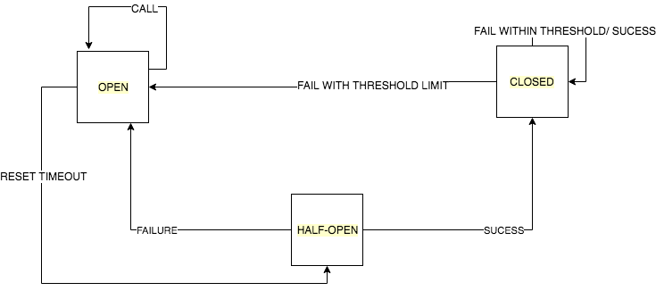
Circuit Breaker
https://miro.medium.com/max/735/1*xqXzOFOCg-a8bRcH6t1jGw.png

Slide 147
Circuit Breaker
Cliente
ServicioA
ServicioB
Cliente
ServicioA
Circuit
Breaker
ServicioB

Slide 148
Escenario
Atlantic
Tenemos un sistema de peticiones quejas y reclamos que se hizo para varias empresas de una sola gran compañía. ¿Cómo se puede lograr que los usuarios de una empresa no afecten la velocidad de respuesta y disponibilidad de la aplicación de los usuarios de otras empresas?
Mentha
PQR
Belleza
Niugol

Slide 149
Throttling
Limitar el número de recursos utilizados por un servicio o sus componentes, o sus clientes de tal manera que el servicio pueda continuar funcionando cumpliendo con las SLAs.
Priorizar ciertos usuarios.
Deshabilitar servicios no esenciales.
Rechazar peticiones.

Slide 150
Escenario
Atlantic
4 request/seg
Mentha
PQR
30 request/seg
Belleza
40 request/seg
Niugol
200 request/seg

